Slide 1
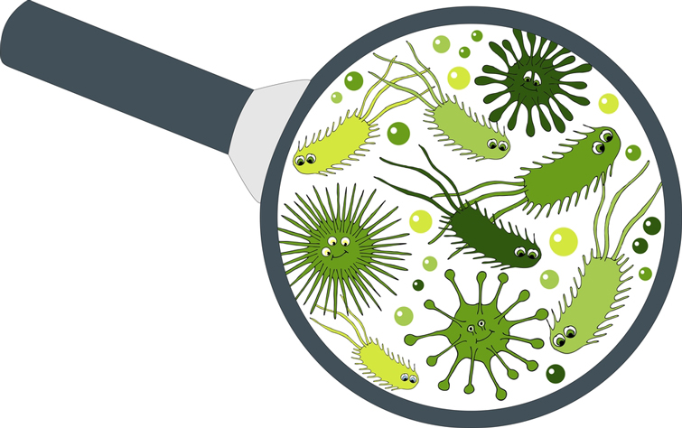
Пізнаємо природу
6 клас
Урок 40
Невидимий світ живої природи

Slide 2
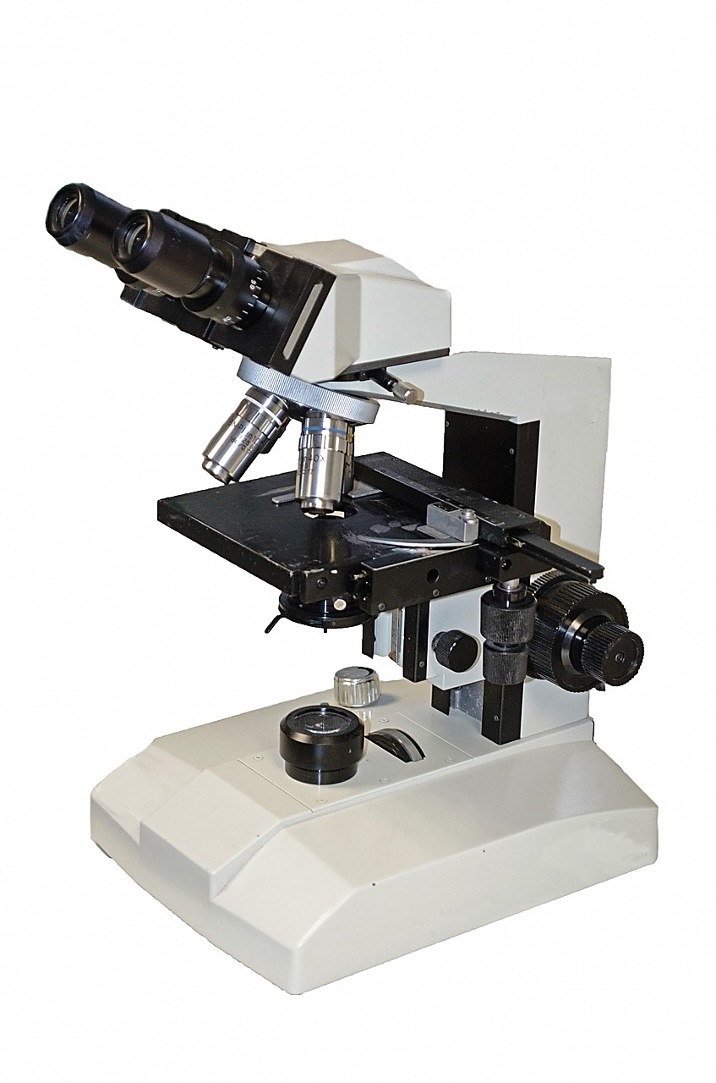
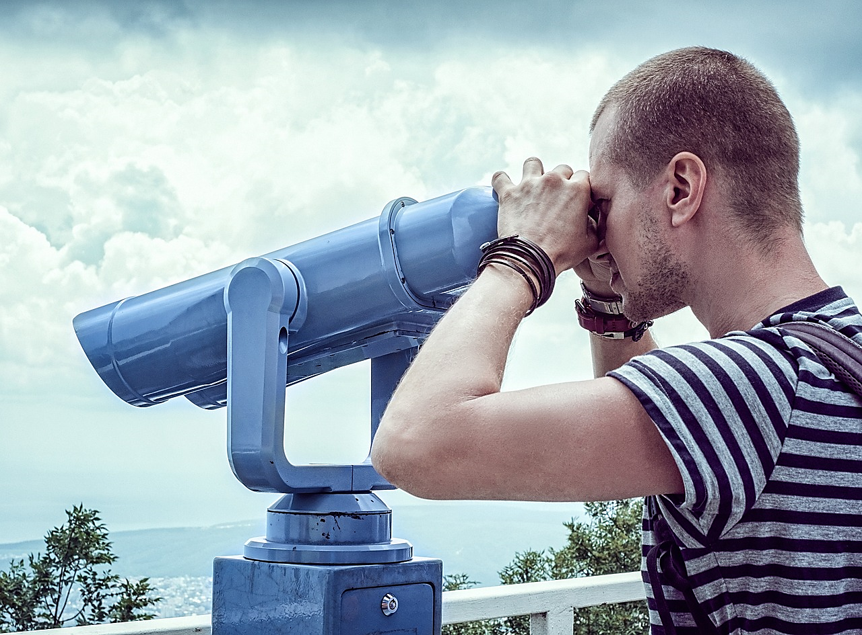
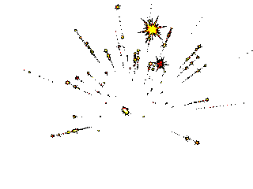
Винайдення телескопа дало змогу астрономам спостерігати небесні тіла на величезних відстанях, а завдяки мікроскопу біологи відкрили крихітні організми, розміри яких менше 1 мм.
Телескоп
Мікроскоп

Slide 3
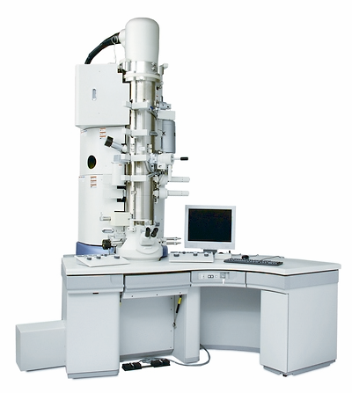
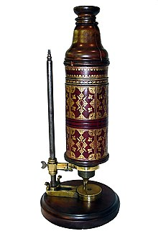
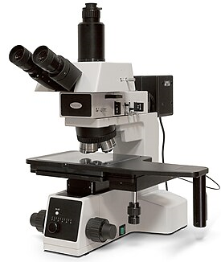
Мікроскоп – прилад для отримання збільшеного зображення малих тіл, невидимих неозброє­ним оком. Малюнок знайомить з тим, як змінювався вигляд і збільшувальна здатність мікроскопів з часу ви­найденого у XVII столітті й дотепер.
Мікроскоп 17 століття
Збільшує
у 200 разів
Мікроскоп 20 століття
Збільшує
у 1000-3000 разів
Електронний мікроскоп 21 століття
Збільшує
у 1000 000 і більше разів

Slide 4
Префікс мікро означає малий, тож наявність його у слові свідчить про щось маленьке: мікроорганізм організм маленьких розмірів (менше 1 мм), мікробіологія — наука, що вивчає мікроорганізми.

Slide 5
Дослідники використовують сучасні мікроскопи для дослідження клітин багатоклітин-них організмів і світу мікроскопічних істот (мікроорганізмів).

Slide 6
Існують одноклітинні гри­би, рослини, твариноподібні організми, бактерії. Вони мешка-ють в усіх середовищах життя, оселяються на по­верхні й всередині багатоклітинних організмів.

Slide 7
Повну презентацію дивіться у відеоуроці

